Slide 1
A piros szimbolikája

Slide 2
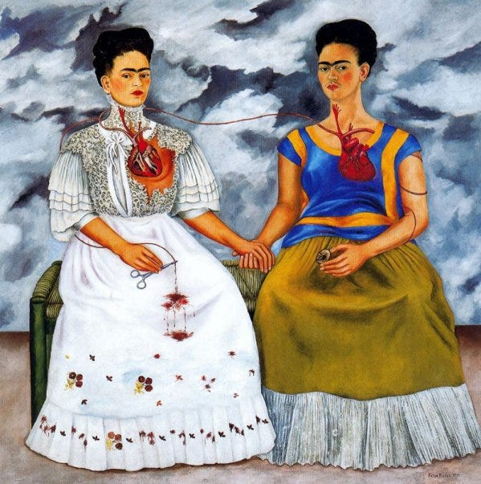
Érzelmileg
temperamentumot,
bátorságot,
biztonságérzetet,
szenvedélyt közvetít.
A piros szín szeretete általában aktív, dinamikus, életigenlő kedélyű embert jellemez.

Slide 3
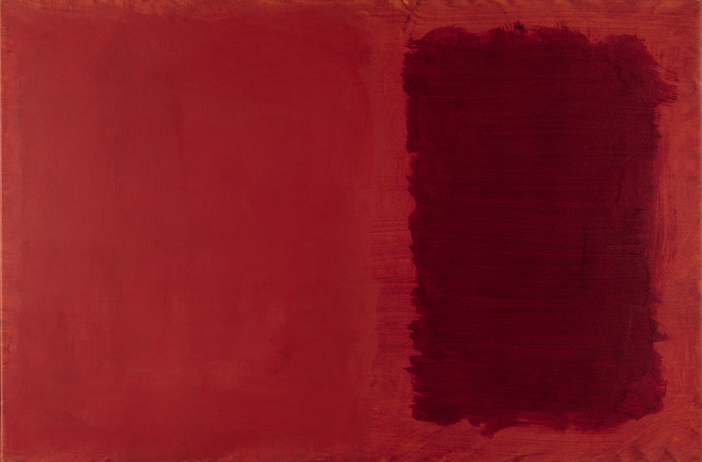
A piros a szerelem és a háború színe. Minden drámai és szenvedélyes dolgot ez a szín képviselt az évszázadok során, a híres románcoktól a forradalmak zászlójáig.

Slide 4
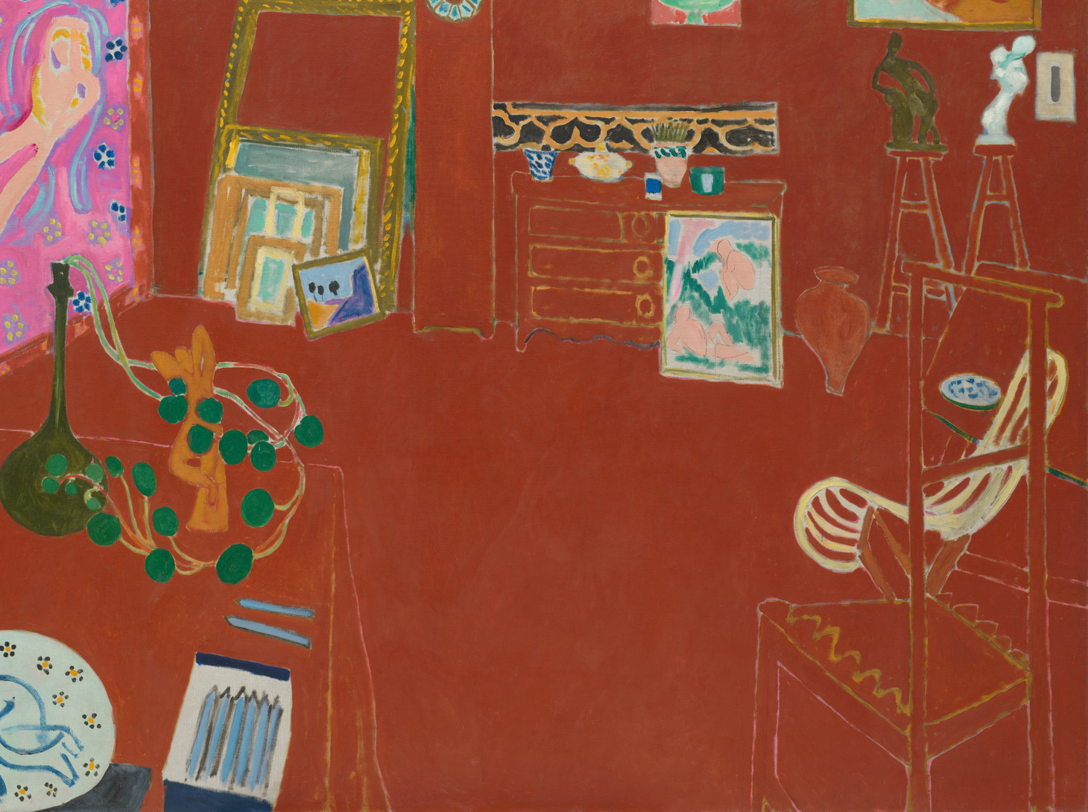
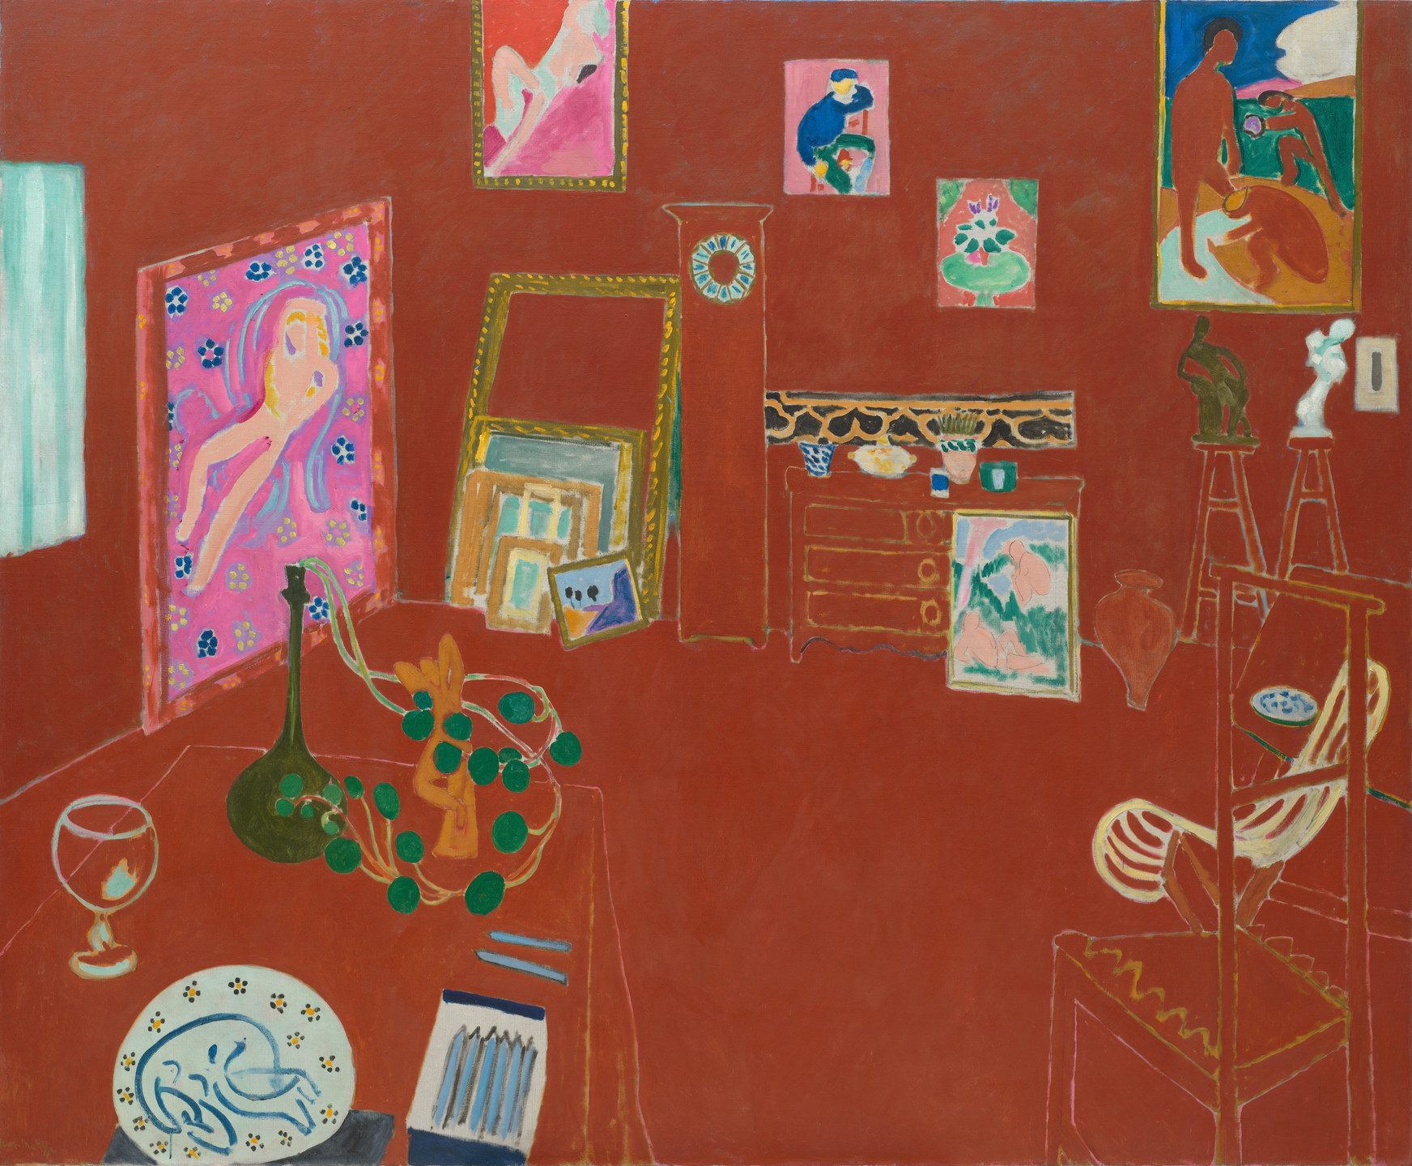
Éppúgy lehet az élet, mint a halál jele; mindkét esetben a vérrel asszociálható.

Slide 5
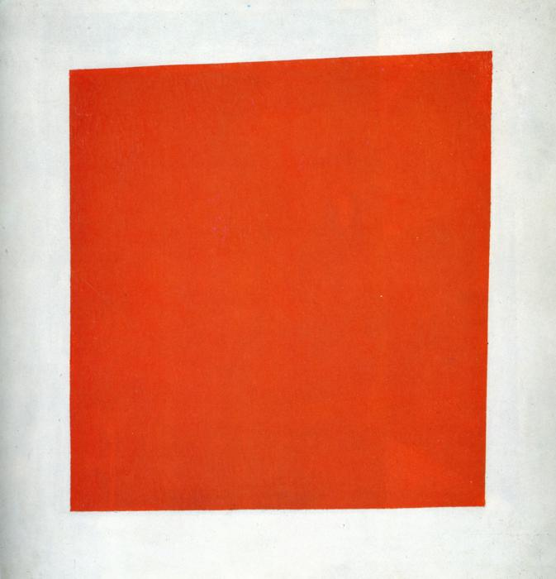
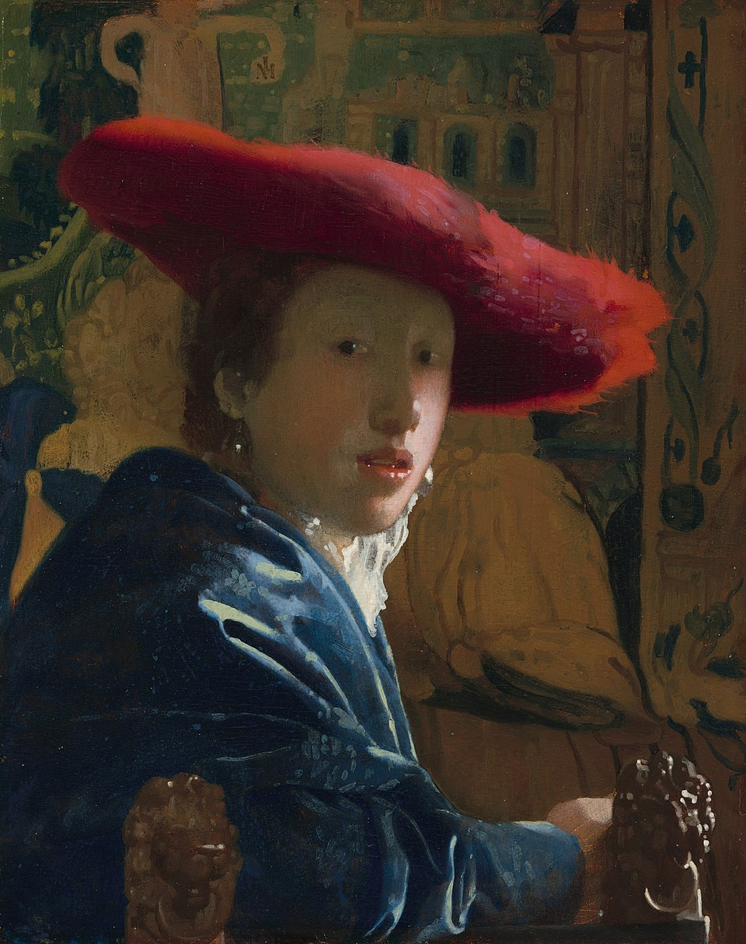
A népszokásokban a húsvéti tojás piros színe a termékenység jelképe.

Slide 6
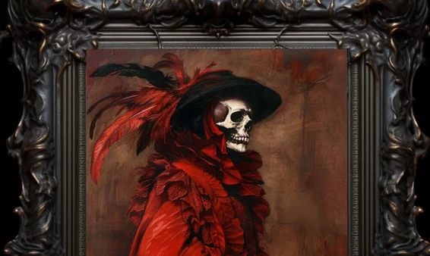
A történelem előtti időkben a halottak mellé vörös színű port szórtak a temetkezési szertartás során. Ókori babona, hogy apotropaikus erejű, megóv a démonoktól és a veszélyektől.
Görögországban vörös leplet borítottak a holtakra, ezzel jelképesen áldozattá avatták, hogy kibékülve az alvilágiakkal, lejuthasson birodalmukba.

Slide 7
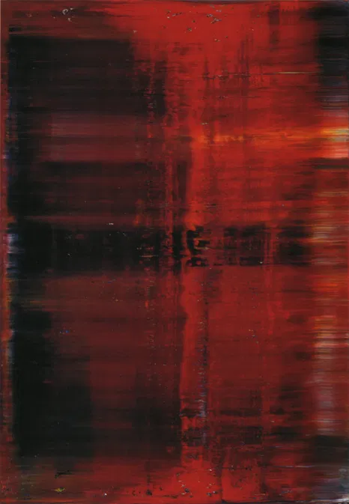
A zsidók ajtófélfáikat az áldozati bárányok vérével festették meg, hogy megóvják házaikat a tíz csapás öldöklő angyalától.
Az egyiptomiak befestették fáikat, barmaikat, vagyontárgyaikat pirosra, hogy megvédjék a tűztől és más károktól, s hogy termékenyek legyenek.

Slide 8
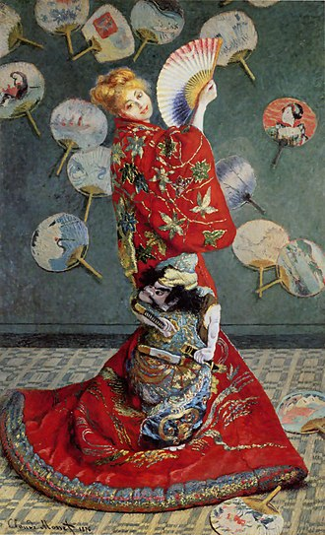
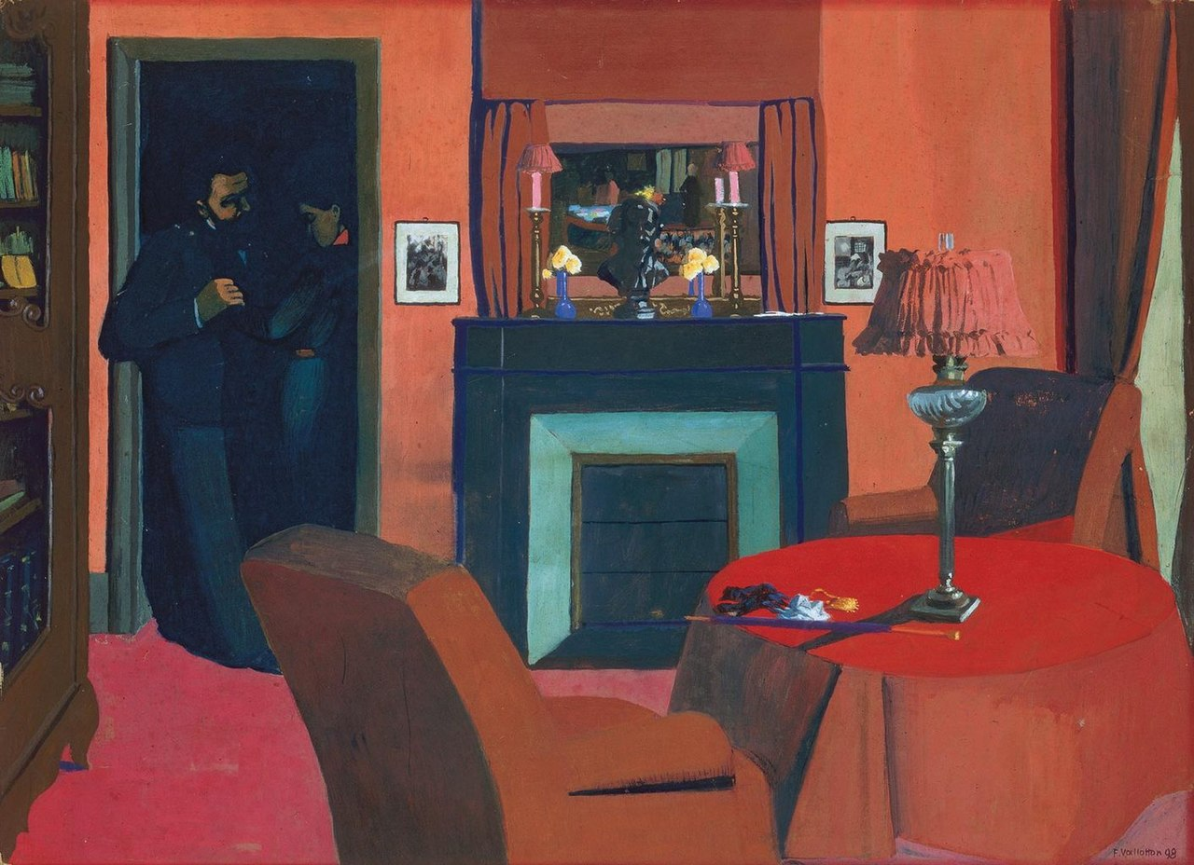
A zsidó és keresztény hagyományban a komolyság, a fenség színe.
Az Újszövetségben a bűn, az engesztelés, a vezeklés és az áldozat színe.

Slide 9
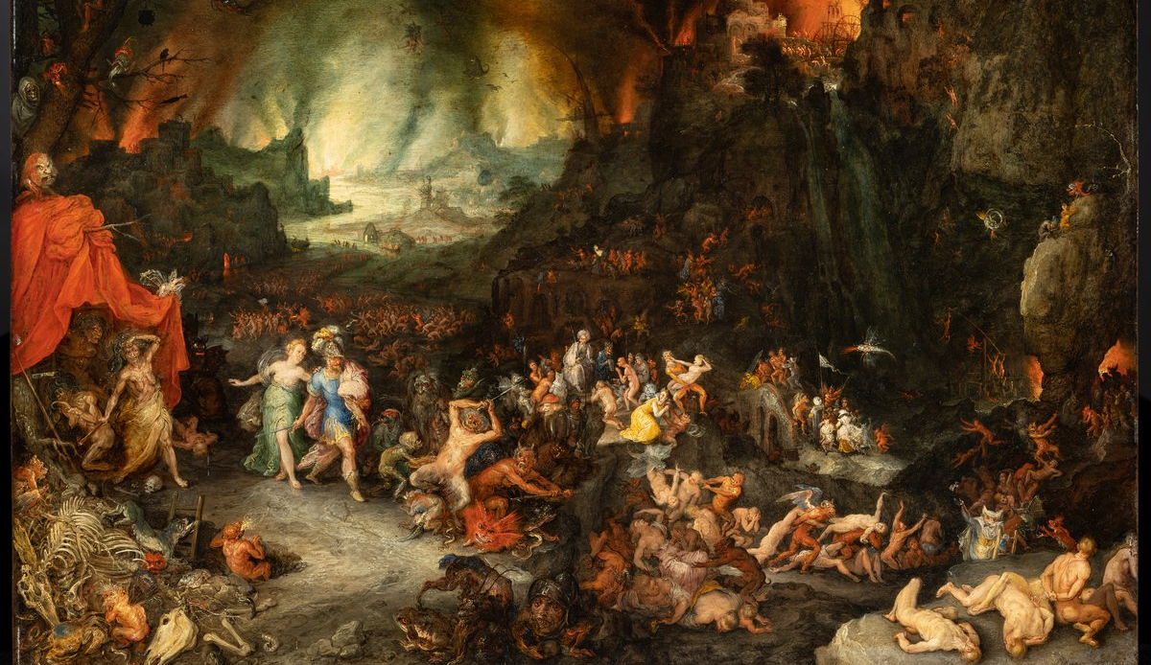
Negatív jelentése a testi szenvedélyek megbélyegzéséhez kapcsolódik, a skarlátvörös a parázna színe.

Slide 10
Gyakran erő-, tűz- és hatalom-jelképként is szerepel.

Slide 11
Összegzésképpen, a piros a szélsőséges érzelmeket, és ahhoz szorosan kapcsolódó eseményeket (pl. halál) szimbolizálja.
A többi művészeti ágban is ilyen szimbolikus jelentéssel bír, a Schindler listája c. film piros kabátos kislánya a fekete-fehér filmben az ártatlanság, veszteség és fájdalom jelképe.

Slide 12
Források
Mesterséges intelligencia (képválasztások terén)
https://www.fonixkozpont.hu/a-szinek-szimbolikus-jelentese/tanfolyam/
muveszellato.com
Köszönöm a figyelmet.

